Slide 1

Growia shop final project
- Software Testing-
- Jianfaghna Rulvy Haqi-

Slide 2

Background
Growia Shop: adalah platform e-commerce yang menyediakan berbagai produk gadget untuk konsumen. Sistem ini memungkinkan pengguna untuk menjelajahi produk, menambahkan ke keranjang, melakukan pembelian, dan melacak pesanan.
Tujuan Sistem: Menyediakan pengalaman belanja daring yang lancar dan responsif, mulai dari pemilihan produk hingga proses checkout.
Alasan Pengujian: Pengujian diperlukan untuk menjamin kualitas, fungsionalitas, dan keandalan sistem. Dengan mengidentifikasi bug atau defect sedini mungkin, perusahaan dapat mencegah kerugian bisnis dan meningkatkan kepuasan pengguna.
Fokus Pengujian Proyek Ini:
Pengujian fungsi-fungsi utama seperti login, register, cart, dan checkout.
Validasi UI, fungsionalitas tombol dan form, serta alur pengguna.
Dokumentasi test case, eksekusi, dan pelaporan defect secara sistematis.

Slide 3
Objective
Memastikan bahwa fitur-fitur penting seperti login, registrasi, dan keranjang belanja (shopping cart) berjalan dengan benar.
Mengidentifikasi dan mencatat kesalahan (defect) yang terjadi selama penggunaan aplikasi oleh pengguna akhir.
Melatih penggunaan spreadsheet pengujian untuk mendokumentasikan Test Case, Execution Log, dan Defect Report secara terstruktur.
Memberikan umpan balik yang berguna bagi pengembang untuk perbaikan sistem GrowiaShop.

Slide 4


Test SUMMARY
i. Test Type dan Test Level
Jenis Pengujian: Black Box Testing
Level Pengujian: System Testing
ii. Jumlah Test Case
Test case yang dibuat: 61
Test case yang dieksekusi: 61
Status hasil eksekusi:
49 Passed
12 Failed
iii. Jumlah Defect
Total defect yang ditemukan: 12
Sebagian besar defect berada pada fungsionalitas tombol, UI/UX Defect dan respons halaman.

Slide 5
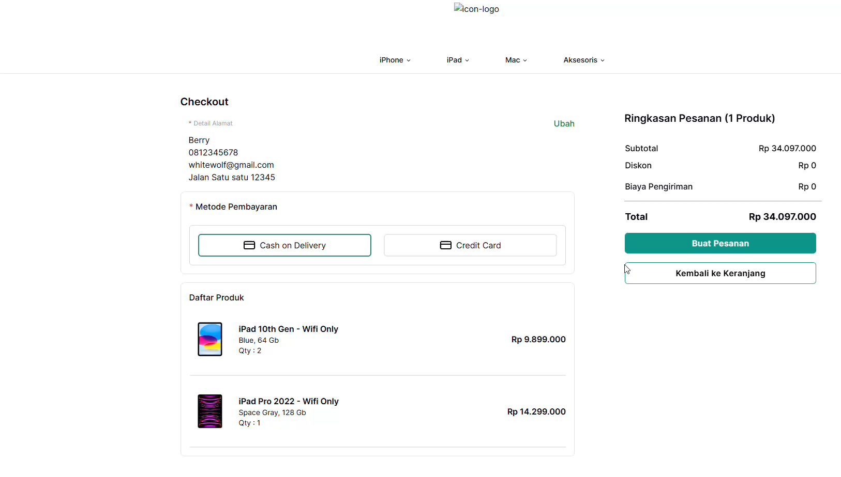
SAMPLE TEST CASE
Test Case ID | TC_COD_05
Test Case Name | Produk Masih Ada Setelah Pemesanan
Test Objective | Memverifikasi bahwa produk yang sudah berhasil dipesan tidak lagi muncul di halaman keranjang.
Precondition | Buyer sudah login dan menyelesaikan Checkout
Test Steps | 1. Tambahkan produk ke keranjang 2. Checkout varang tersebut 3. Klik Buat Pesanan 4. Periksa isi keranjang
Expected Result | Produk yang dipesan tidak muncul lagi di keranjang
Actual Result | Tidak sesuai, produk masih ada di shopping cart
Status | Fail
Severity | Medium
Priority | Major
Evidence

Slide 6
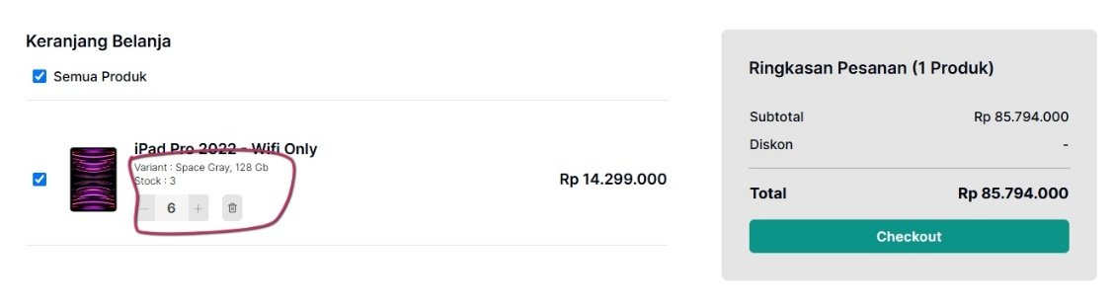
DEFECT REPORTING
TC_checkout_04
Deskripsi: Saat Buyer menambahkan quantity produk melebihi stok, sistem tetap melanjutkan Checkout.
Severity / Priority: High / Critical
Step to Reproduce:
1. Masuk ke cart
2. Tambah quantity melebihi stok
3. Klik Checkout
Expected Result: Sistem menolak checkout dan menampilkan error “Jumlah melebihi stok”
Actual Result: Tidak sesuai: Checkout tetap berjalan meski melebihi stok
Evidence:

Slide 7
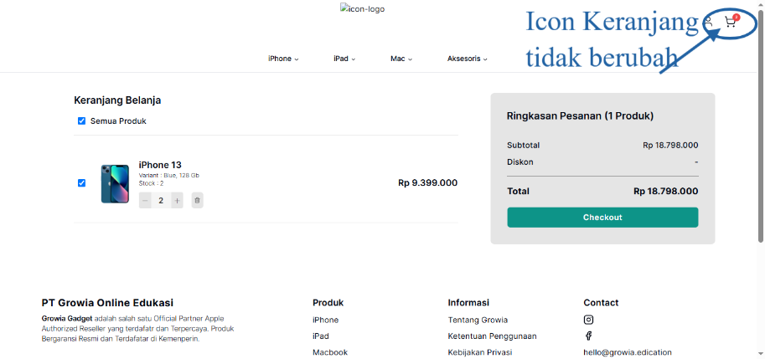
DEFECT REPORTING
TC_cart_04
Deskripsi: Saat buyer sudah menambahkan produk ke keranjang, tombol "Tambah ke Keranjang" ikon qty tidak berubah tidak merespons meskipun produk sudah masuk ke keranjang
Severity / Priority: Moderate / Low
Step to reporduce:
1. Akses halaman produk
2. Klik tombol 'Tambah ke Keranjang’
3. Perhatikan ikon keranjang
Expected Result: 1. Ikon keranjang menunjukkan angka "1" setelah satu produk ditambahkan
2. Jika tambah lagi, ikon bertambah jadi "2", "3", dst sesuai jumlah.
Actual Result: Ikon keranjang tidak berubah
Evidence:

Slide 8
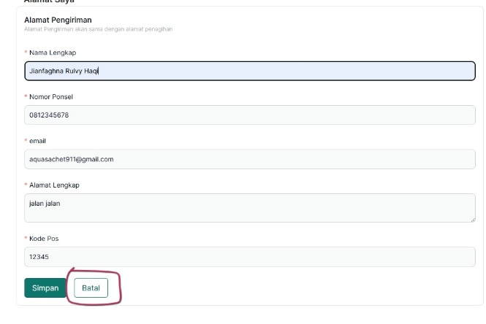
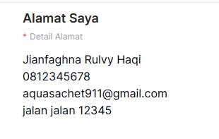
DEFECT REPORTING
TC_address_04
Deskripsi: Tombol 'Batal' pada form pengiriman tidak berfungsi
Severity / Priority: Major / Medium
Step to Reproduce:
1. Masuk ke halaman alamat
2. Isi semua kolom
3. Klik tombol 'Batal’
Expected Result: Halaman kembali atau perubahan dibatalkan
Actual Result: Data tetap terganti meskipun klik “Batal”
Evidence:

Slide 9
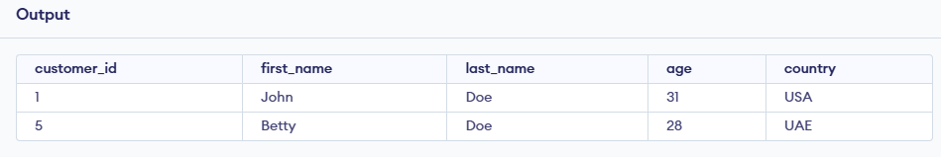
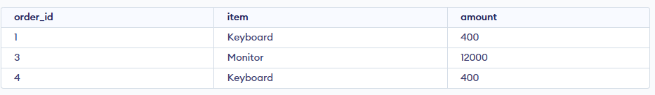
SQL TEST
Query :
SELECT * FROM customers
WHERE age > 25;
Query :
SELECT * FROM shippings
WHERE status = 'Delivered';
Query :
SELECT * FROM Customers
WHERE first_name = 'John' AND last_name = 'Doe';
Query :
SELECT order_id, item, amount FROM orders
WHERE amount >= 400;

Slide 10
Fitur-fitur utama telah diuji secara sistematis Melalui 61 test case yang mencakup login, register, shopping cart, checkout, dan pengelolaan alamat, sistem telah diuji dari sisi fungsionalitas dan UI.
Tingkat keberhasilan pengujian cukup tinggi Dari 61 test case yang dieksekusi, sebanyak 49 berhasil (PASS) dan 12 gagal (FAIL). Ini menunjukkan bahwa sebagian besar fitur berjalan sesuai harapan.
Defect ditemukan pada komponen penting Sebanyak 12 defect ditemukan, mayoritas berkaitan dengan tombol tidak responsif, validasi tidak berjalan, dan kontrol UI yang tidak bekerja sebagaimana mestinya (contoh: TC_checkout_04, TC_cart_04, TC_address_04).
Rekomendasi untuk pengembang
Memperbaiki validasi stok produk saat checkout
Menambahkan feedback visual saat tombol ditekan
Memastikan seluruh elemen UI aktif secara fungsional (seperti tombol batal)
Conclusions

